Slide 1
Présentation du programme pHARe aux parents
Dorothée Antczak
CPC Arras IV

Slide 2
https://www.youtube.com/watch?v=0LGr8m7Mfr0
Témoignage de l’écrivain Félix Radu
Notes:
Le témoignage de Felix Radu permet d’évoquer différents éléments propres au harcèlement scolaire : la honte et la culpabilité de la victime, son incapacité à se défendre, son intense souffrance, l’effet du groupe, les réactions adultes qui ne sont pas toujours efficaces, le cyber harcèlement avec l’effet multiplicateur des réseaux sociaux…

Slide 3
Notes:
Cette diapo permet de distinguer le harcèlement entre adultes du harcèlement scolaire, nommé également « intimidation ». Elle permet de mettre en lumière le rôle du groupe dans ce dernier cas, qui a conduit le psychologue suédois Anatol Pikas a développé sa démarche => déconstruire la dynamique du groupe et instaurer la préoccupation partagée. Nous y reviendrons plus tard dans le diaporama.

Slide 4
Qu’est-ce que le harcèlement entre élèves ?
En milieu scolaire, le harcèlement est le fait, pour un élève ou un groupe d'élèves, de faire subir de manière répétée à un camarade des propos ou des comportements négatifs voire violents.
Le harcèlement porte atteinte à la dignité de l’élève, altère sa santé mentale ou physique et dégrade ses conditions d’apprentissage.
Les 3 caractéristiques du harcèlement en milieu scolaire :
La violence
La répétitivité
L’isolement de la victime
Le harcèlement se fonde généralement sur le rejet de la différence et sur la stigmatisation de certaines caractéristiques (l’apparence physique, le sexe, l’identité de genre, le handicap etc.)
Que dit la loi ?
Le code de l’éducation prévoit qu’aucun élève ne doit subir de harcèlement (art. L. 111-6).
Le harcèlement scolaire est un délit pénal.
Les peines de prison vont de 3 à 10 ans d’emprisonnement et de 45 000 € à 150 000 € d’amende selon la gravité des faits (art. 222-33-2-3 du code pénal).
En luttant contre harcèlement à l’école et toute forme de violence,
on agit sur le climat scolaire et le bien-être des élèves,
conditions indispensables pour la réussite de tous.

Slide 5
PROGRAMME
PREVENIR
INFORMER
TRAITER

Slide 6
Prévenir
Améliorer le climat scolaire de l’école.
Ici, noter les différentes actions de l’école
Proposer 10H annuelles de sensibilisation aux élèves.
Participer aux grands temps du programme : journée de lutte contre le harcèlement, concours Non au harcèlement, Safer Internet day (en février).

Slide 7
Détecter
Grande vigilance de l’équipe éducative
Grille des signaux faibles
Parents, alertez-nous si vous constater un changement d’attitude ou un mal-être chez votre enfant.
Anxiété, fatigue, manque d’entrain ou tristesse, peur d’aller à l’école, perte d’appétit, troubles du sommeil, repli sur soi, isolement…
Soyez extrêmement vigilants sur l’usage que fait votre enfant des réseaux sociaux.
Notes:
Tous les adultes se mobilisent pour repérer les situations et intervenir précocement. La grille des signaux faibles est un appui pour l’observation.
Les parents ont bien sûr leur rôle à jouer et doivent alerter l’école s’ils constatent un mal-être chez leur enfant, un changement d’attitude… Dès lors, l’équipe enseignante se mobilisera pour observer et intervenir rapidement le cas échéant.
Insister sur le danger que représentent les réseaux sociaux, et la responsabilité parentale quant à leur usage par les enfants. Leur poser la question : que peuvent-ils faire en tant que parents pour prévenir ce danger ?

Slide 8
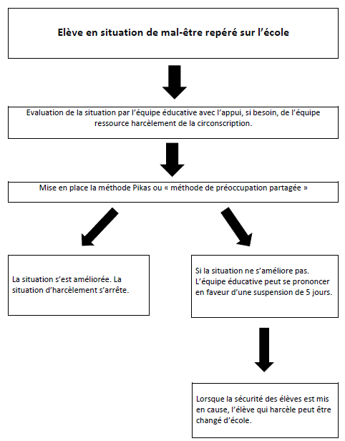
Traiter
Numéro gratuit
3018
Notes:
Une équipe ressource harcèlement au niveau de la circonscription apporte son soutien à l’équipe enseignante pour analyser la situation et la traiter. Elle forme les équipes, notamment sur l’application de la méthode Pikas (voir diapo ci-après).
Si cette méthode ne fonctionne pas, les décrets du 16 août 2023 ouvrent de nouvelles voies pour traiter le harcèlement.

Slide 9
Le harcèlement est un délit
4/8/2014
Interdiction de diffusion de photos intimes
7/6/2016
Responsabilité de chaque acteur dans harcèlement de meute
3/8/2018
Obligation d’agir pour porter assistance
3/8/2018
Droit pour chaque élève de vivre sa scolarité sans souffrir de harcèlement
26/7/2019
Durcissement des sanctions depuis la loi du 3 mars 2022
Obligation de la mise en place de protocoles d'évaluation, de prise en charge et de prévention dans chaque école

Slide 10
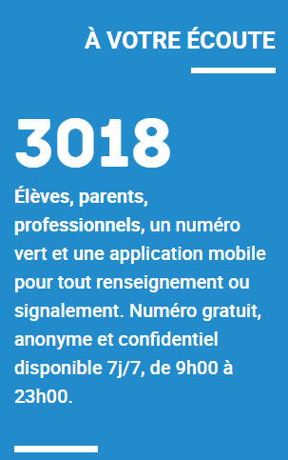
ACCOMPAGNER LES PARENTS
Les parents sont associés au traitement de la situation et informés de leurs droits. Ils ne traitent pas la situation eux-mêmes:
fiche conseil aux parents de VICTIMES DE HARCELEMENT http://www.nonauharcelement.education.gouv.fr/que-faire/mon-enfant-est-victime
Fiche conseil aux parents de TEMOINS DE HARCELEMENT https://www.nonauharcelement.education.gouv.fr/que-faire/mon-enfant-est-temoin/
Fiche conseil aux parents d’AUTEUR DE HARCELEMENT https://www.nonauharcelement.education.gouv.fr/que-faire/mon-enfant-est-auteur/
Il faut en parler pour trouver de l’aide et des solutions
Ne pas gérer soi-même la situation

Slide 11
Sensibilisation des parents

Slide 12
https://www.youtube.com/watch?v=lhsoUbtkJkk
Sensibilisation des parents

Slide 13
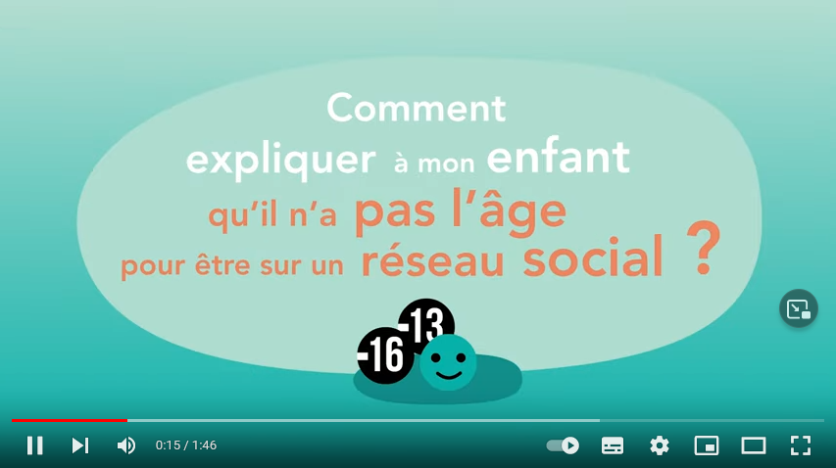
Sensibilisation des parents
https://www.youtube.com/watch?v=STIeYgckJbc

Slide 14
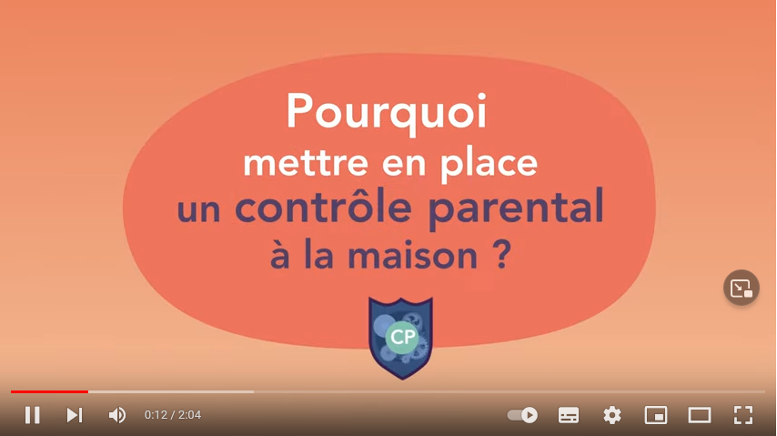
Sensibilisation des parents
https://www.youtube.com/watch?v=XQBJ8fqQyzc

